Slide 1
Der Infinitiv
Grammatikteil 1

Slide 2
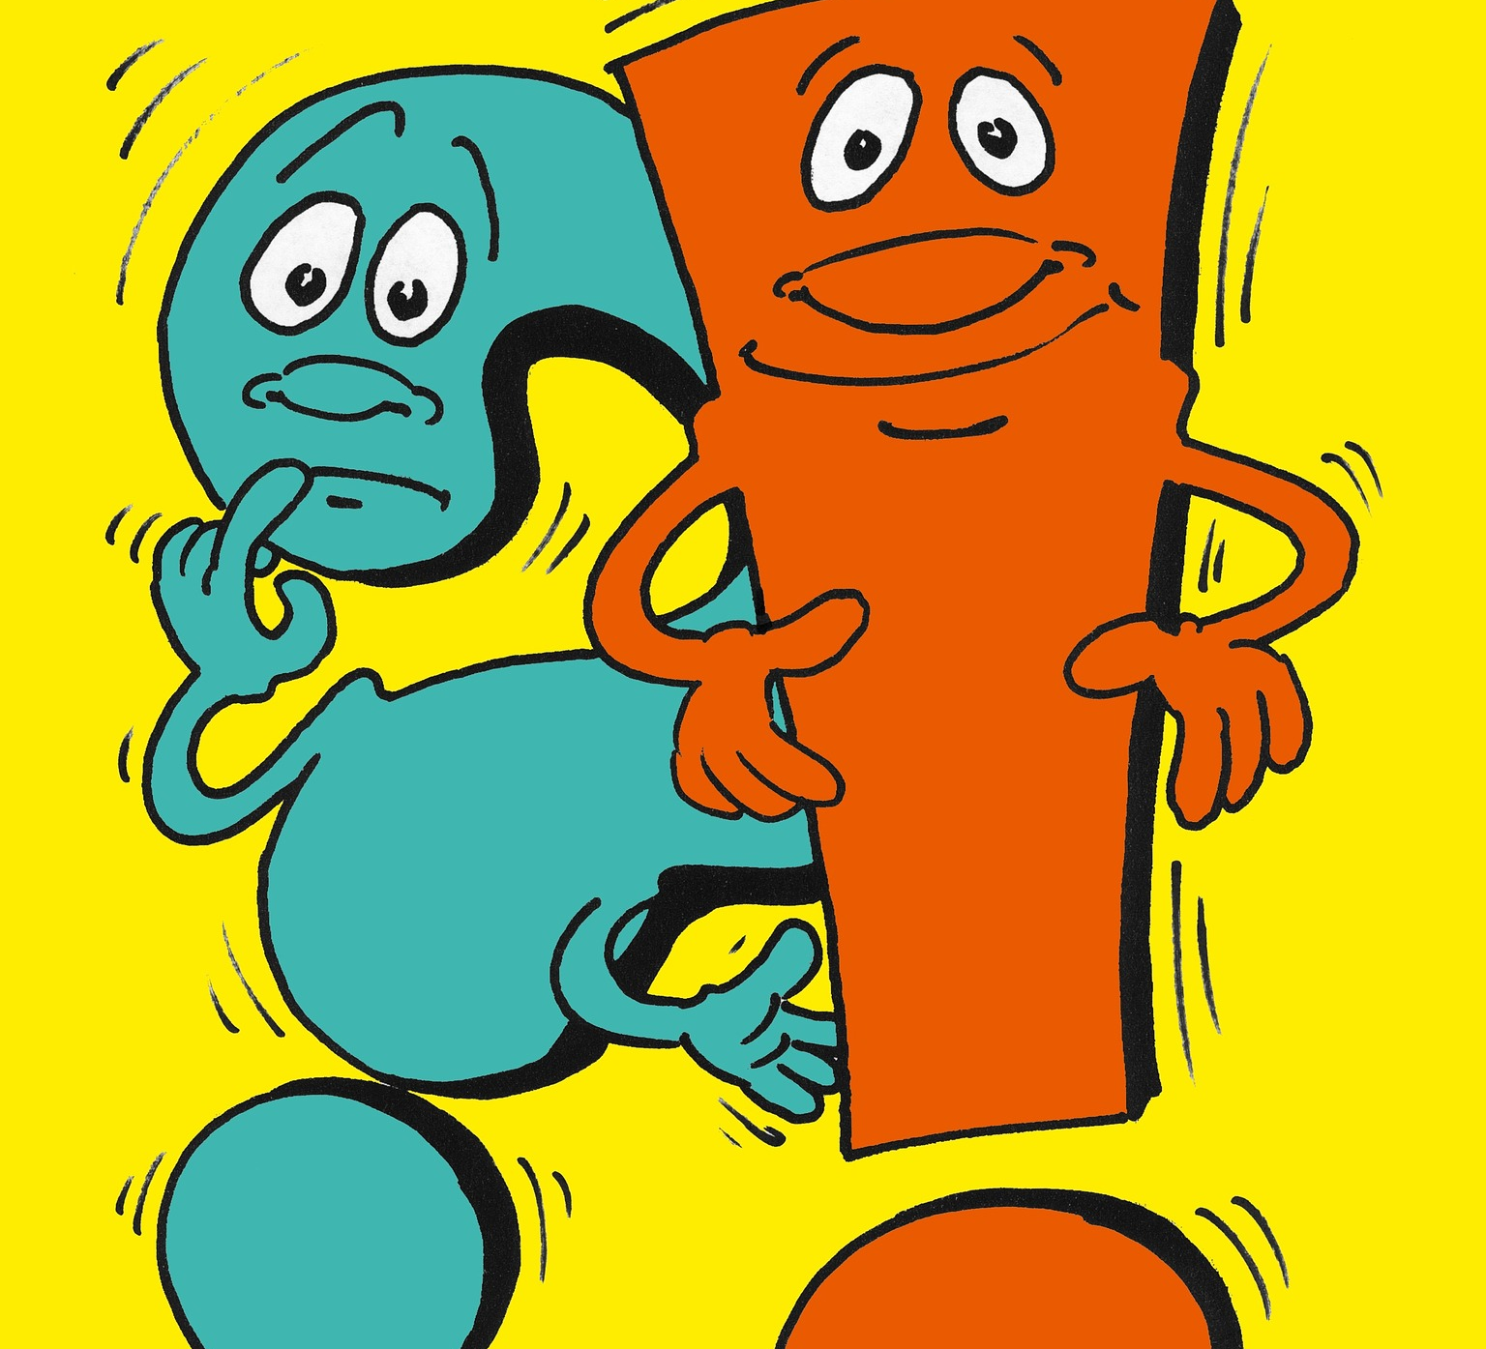
Was ist der Infinitiv???

Slide 3
Was ist der Infinitiv?
Der Infinitiv ist ein Verb, das nicht konjugiert wurde:
machen, kommen, essen, sehen…
(Verb, Endung: -en)
ich mache, ich sehe, du kommst, wir essen – konjugierte Verben
(Verb + Person, Endung: -e, -st, etc.)

Slide 4
Das Verb muss im Satz immer konjugiert werden!!!
Er liest gerade ein Buch.
Genauso:
Wir kommen heute.
Du kommst später.
Sie arbeitet ganz genau.

Slide 5
Der Infinitiv ohne „zu“
Grammatikteil 2

Slide 6
Der Infinitiv mit Modalverben
Ich kann heute nicht kommen.
Er muss morgen arbeiten.
Wir wollen einmal auf Urlaub fahren.
Du darfst so etwas nicht sagen.
Möchtet ihr etwas essen?
Sie sollen auf Ihre Tasche aufpassen.

Slide 7
Merke dir!!!
Nach Modalverben steht
das zweite Verb immer
am Ende im Infinitiv!!! – ohne „zu“!!!
Das musst du dir merken!!!

Slide 8
Verben, die wie Modalverben gebraucht werden
hören
sehen
lassen
bleiben + Infinitiv ohne „zu“
helfen*
lehren*
lernen*

Slide 9
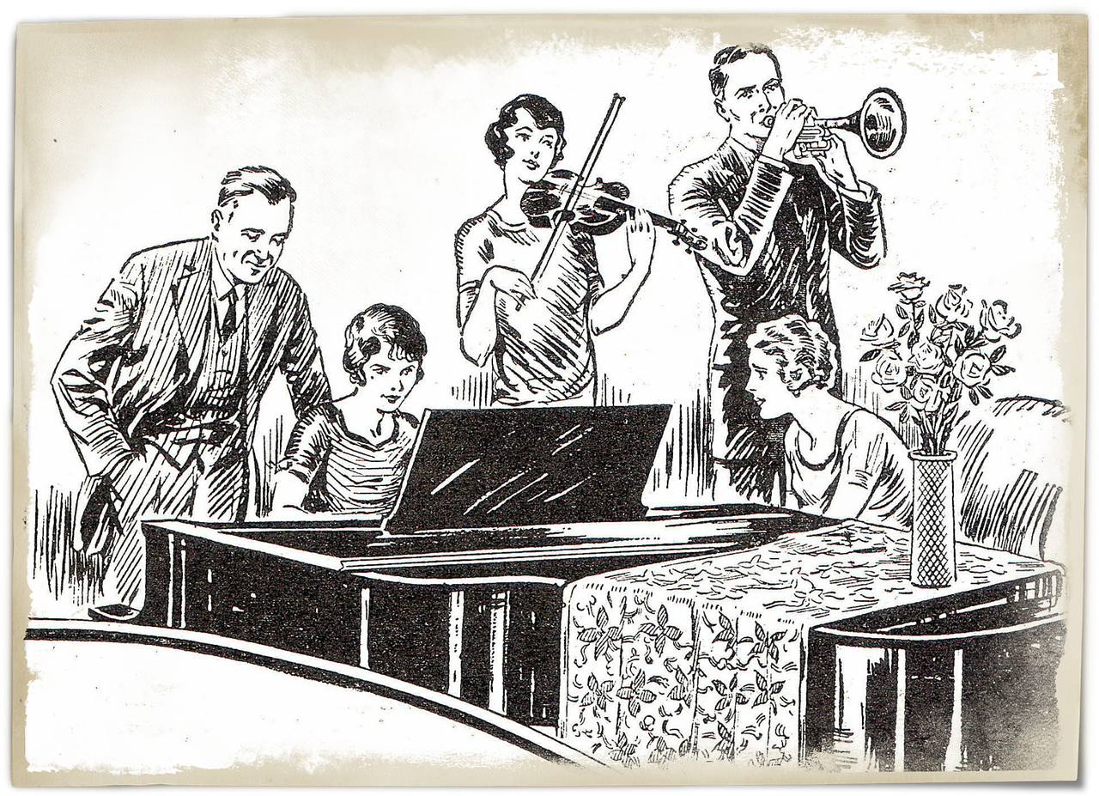
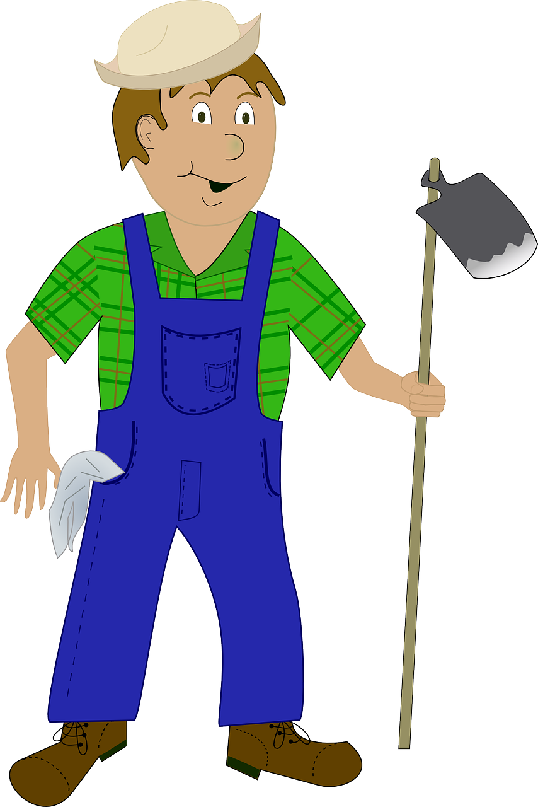
Verben: „hören“ und „sehen“
Er hört mich Klavier spielen. =
Er hört, wie ich Klavier spiele.
Ich sehe den Mann arbeiten.
= Ich sehe, wie der Mann arbeitet.

Slide 10
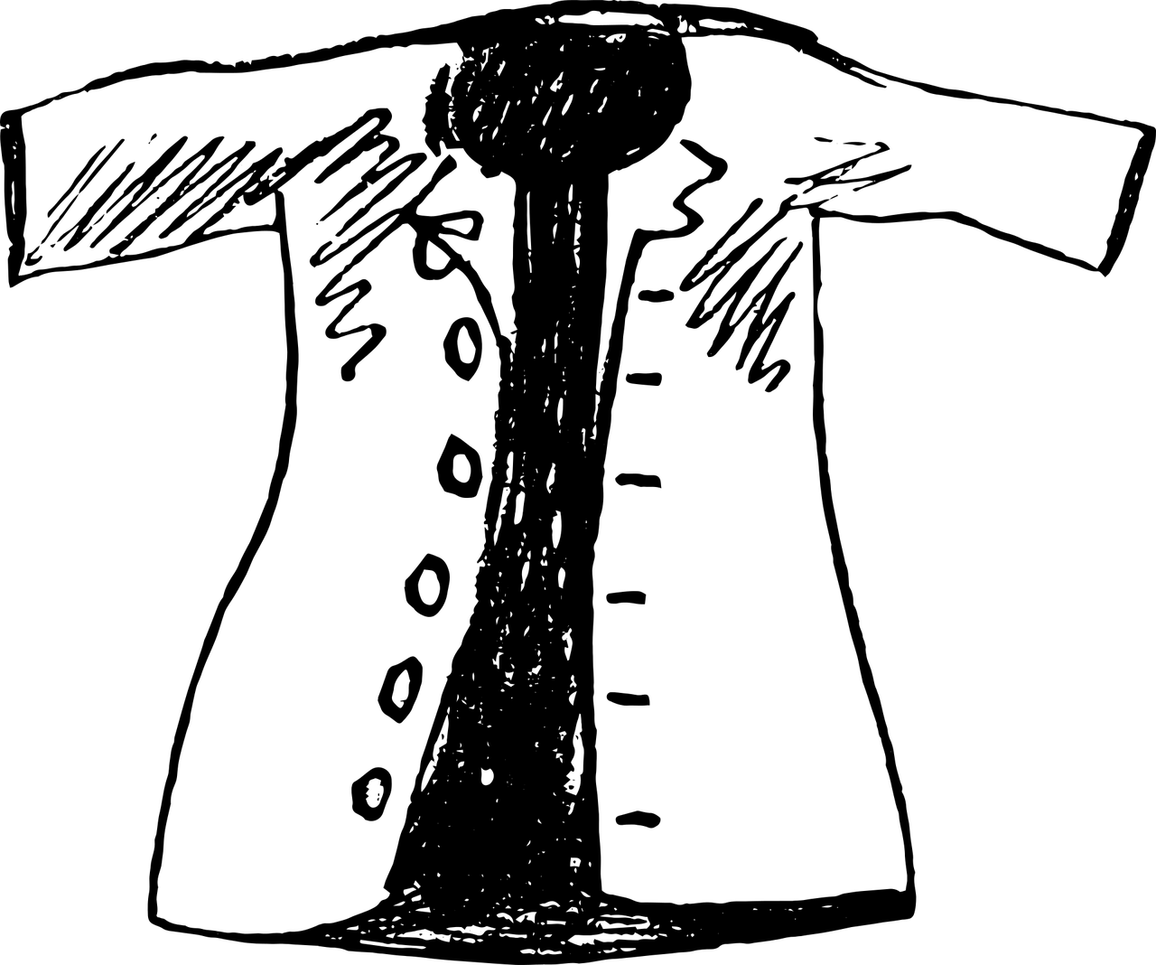
Verb: „lassen“
Ich lasse meinen Mantel reinigen.
= Ich gebe meinen Mantel zur Reinigung
Ich lasse mein Auto reparieren.
= Ich gebe mein Auto in die Werkstatt.

Slide 11
Verb: „bleiben“
Das Verb „bleiben“ benutzen wir
nur mit einigen wenigen Verben zusammen:
Etwas bleibt hängen.
Etwas bleibt stecken.
Etwas bleibt kleben.
Jemand bleibt sitzen.
Jemand bleibt wohnen.
Jemand/Etwas bleibt liegen. Die Uhr bleibt stehen.

Slide 12
Verben: „helfen“, „lehren“ und „lernen“
Diese Verben verwenden wir wie Modalverben nur dann, wenn der Infinitiv allein folgt oder wenn er durch wenige, kurze Zusätze erweitert wird.
Wir helfen euch Koffer packen.
Aber: Ich habe ihm geholfen, ein Haus für seine Anwaltspraxis zu finden.
Das Kind lernt jetzt lesen.
Aber: Wir haben gelernt, mit Herausforderungen in unserem Leben richtig umzugehen.

Slide 13
Wir wiederholen!
Der Infinitiv ohne „zu“ kommt nach:
Modalverben
Verben: sehen, hören, lassen
dem Verb: bleiben (nur wenige Verben)
Bei Verben: helfen, lehren, lernen steht der Infinitiv ohne „zu“, wenn der Satz ganz kurz ist.

Slide 14
Eine kurze Übung: Welches Verb passt?
Die Uhr ……………… wieder stehen.
Ich …………… heute leider nicht kommen, ich bin krank.
Den Drucker …………….. ich nächste Woche reparieren.
Paul lernt nicht und ………….. Jahr sitzen.
Ich ………………. dir das Essen vorbereiten.
Das Kind ……………… jetzt rechnen.

Slide 15
Wir kontrollieren:
Die Uhr bleibt wieder stehen.
Ich kann heute leider nicht kommen, ich bin krank.
Den Drucker lasse ich nächste Woche reparieren.
Paul lernt nicht und bleibt ein Jahr sitzen.
Ich helfe dir das Essen vorbereiten.
Das Kind lernt jetzt rechnen.

